Slide 1


SOCIEDAD
Y
NATURALEZA
Segunda evaluación parcial
UNIDAD II y III
Evidencia | Instrumento | Porcentaje
Exposición Teoría Ambiental | Rúbricas | 10%
Cuadro comparativo |  | 10%
Actividades extra-clase ( 4 tareas) 0.5 |  | 20%
Proyecto Final |  | 60%
Actividades clase |  | Firmas

Slide 2

SOCIEDAD
Y
NATURALEZA
AGENDA SEGUNDO PARCIAL
UNIDAD II
18 Y 20 ABRIL: CLASES 7:30
24,25 Y 26: PRÁCTICA
27: NO CLASE
04 MAYO: EXPOSICIONES
11 MAYO: ENTREGA CUADRO COMPARATIVO
01 JUNIO: EVALUACIÓN PARCIAL

Slide 3

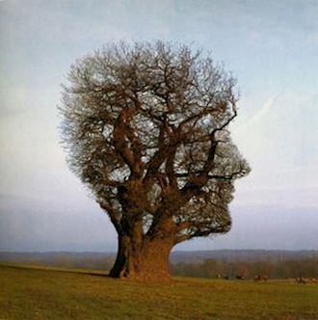
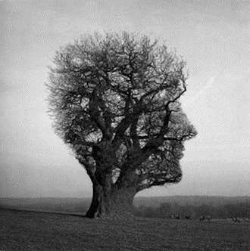

UNIDAD II
FORMAS DE INSTRUMENTALIZACIÓN DE LA NATURALEZA
Objetivo: Comparar los modos de conocer y actuar en la naturaleza, en relación con sus bases teóricas y filosóficas.
CONTENIDO:
Introducción
2.1 Análisis teórico-conceptual del pensamiento ambiental
2.2 Diversificación teórica ambiental.

Slide 4
SOCIEDAD
Y
NATURALEZA
Introducción
UNIDAD II
TEORÍA
CONCEPTO
Se entiende como un sistema lógico que se establece a partir de observaciones y postulados,
Expresar mediante palabras la descripción de una racionalidad o un objeto:
Ejemplo: “No tengo claro el concepto de responsabilidad civil”, “Mi concepto de amistad es muy diferente al tuyo”.
Ejemplo:
Origen del universo
naturaleza
sociedad
turismo
Teoría del Big Bang
Teoría del caos

Slide 5

SOCIEDAD
Y
NATURALEZA
Introducción
¿Qué entiendo por instrumentalización?
UNIDAD II
Pensar
analizar
actuar
Pensamiento pragmático en el cual lo fundamental es el criterio de utilidad: lo importante de algo es para qué sirve.
naturaleza
conocer
cuidar
utilizar

Slide 6

SOCIEDAD
Y
NATURALEZA
Práctica 1
Con base a la lectura:
“COMPLEJIDAD, RACIONALIDAD AMBIENTAL Y
DIÁLOGO DE SABERES”
Leff (2006)
Elabora en tu cuaderno, un ensayo corto.
UNIDAD II

Slide 7

Referencias del tema:
- Aranda, J.M. (2004). “Principales desarrollos de la sociología ambiental”, Ergo Sum 11 (2), pp. 199-208
- Leff, E. (2006). Los problemas del conocimiento y la perspectiva ambiental del desarrollo. México. Siglo XXI.

